Slide 1
Lezioni di Costituzione
IL COSTITUZIONOMETRO
anno scolastico 2021-2022

Slide 2
“Lezioni di Costituzione” è un progetto presente nel PTOF della nostra scuola da diversi anni.
Ogni volta proviamo a sperimentare nuove modalità. Quest’anno abbiamo pensato a qualcosa di divertente, accattivante e alternativo.
Allora cosa fare?
UN GIOCO!!!!
Un gioco realizzato dagli studenti per gli studenti!
Vai alla pagina successiva, segui la freccia e inizia a giocare!

Slide 3
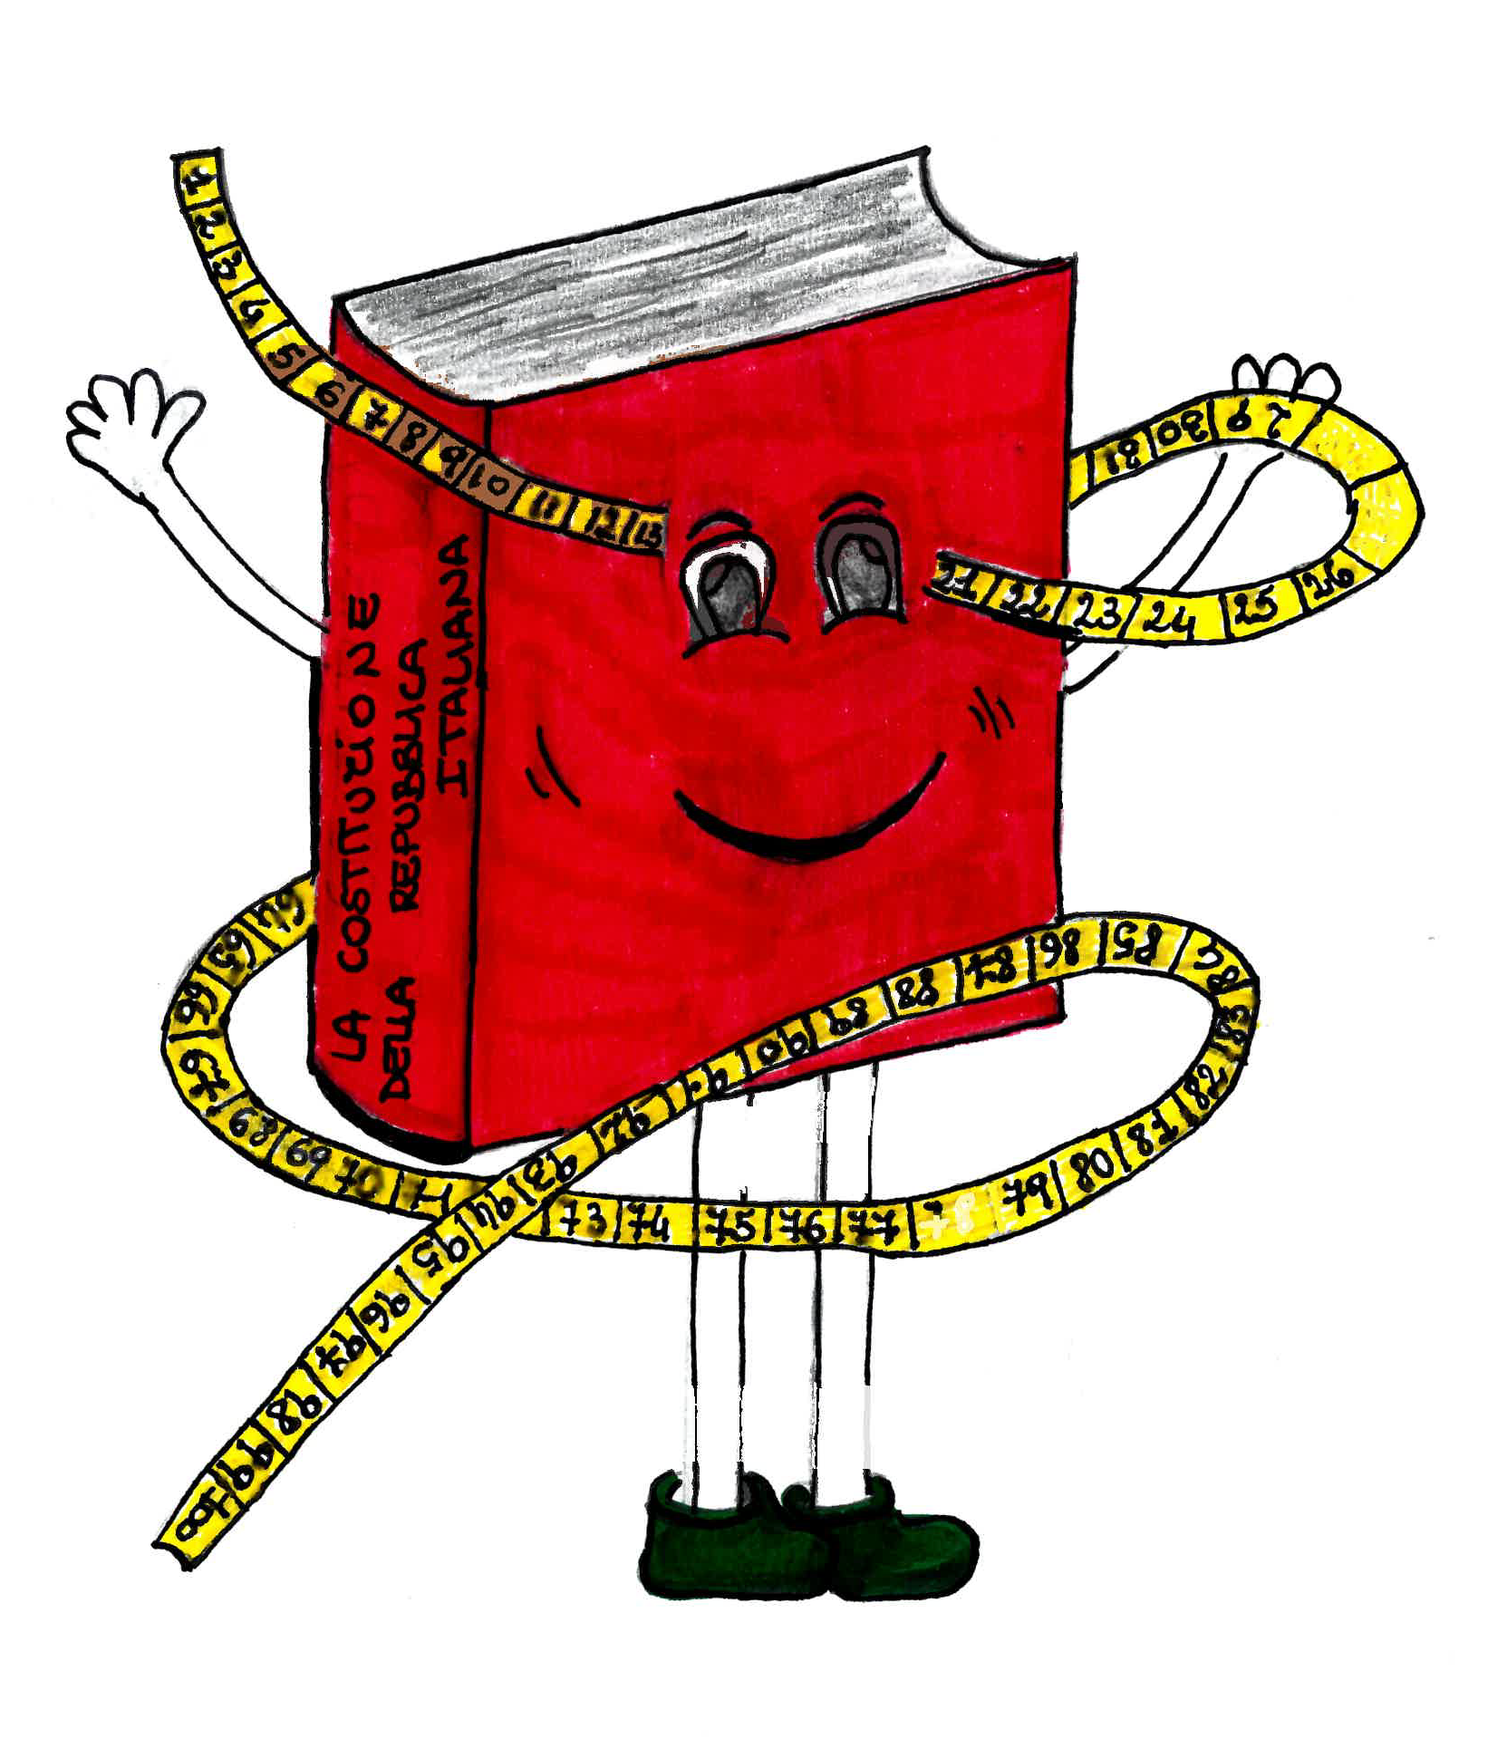
Gioca a "IL COSTITUZIONOMETRO"!
Misura la tua conoscenza della Costituzione
e verifica che tipo di cittadino sei!
GIOCA
CON NOI!!

Slide 4
La pagella del cittadino…

Slide 5
Il riconoscimento…

Slide 6
Lezioni di Costituzione
a.s. 2021-2022
IL COSTITUZIONOMETRO
DIARIO DEI LAVORI

Slide 7
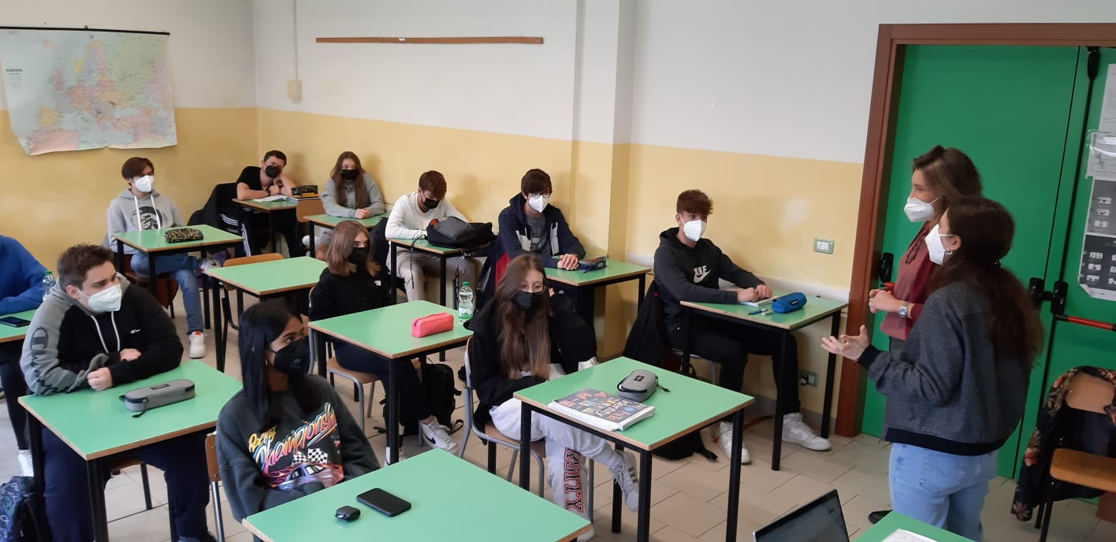
7-8 GENNAIO 2022
I docenti referenti del progetto hanno esposto il percorso a tutte le sette classi partecipanti, illustrandone le finalità e le diverse tappe del lavoro.

Slide 8
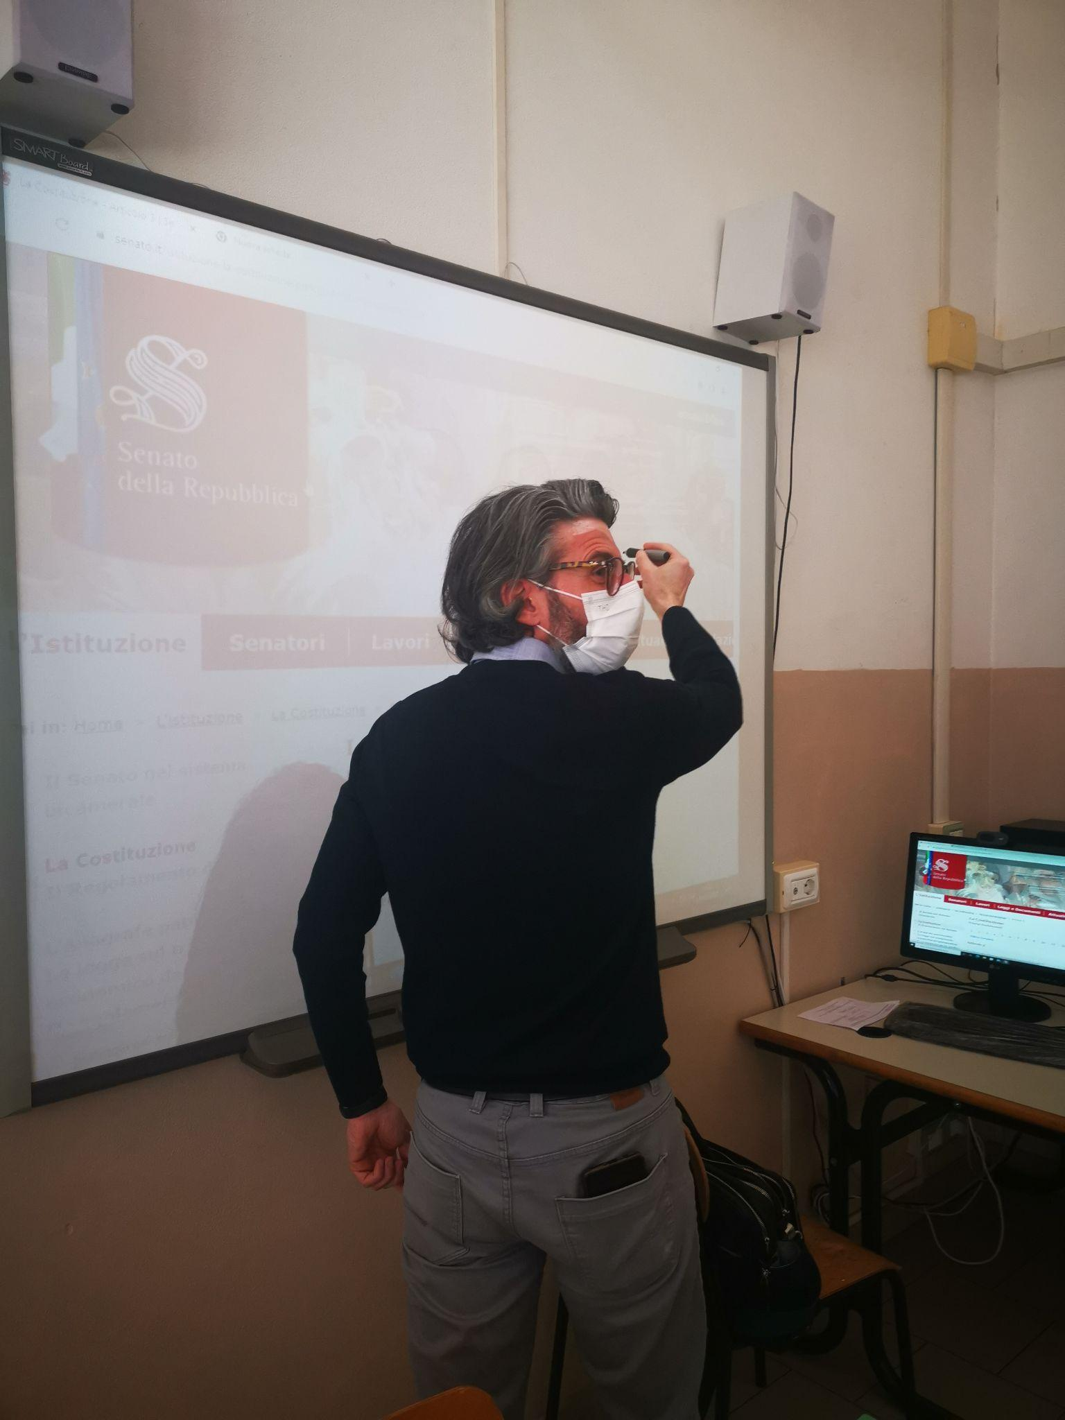
10-15 GENNAIO 2022
Ciascuna classe ha svolto lezioni di approfondimento sulla Costituzione in generale e, in particolar modo, sugli articoli assegnati attraverso lezioni interattive col docente di diritto e attività di studio e ricerca personale e di gruppo.

Slide 9
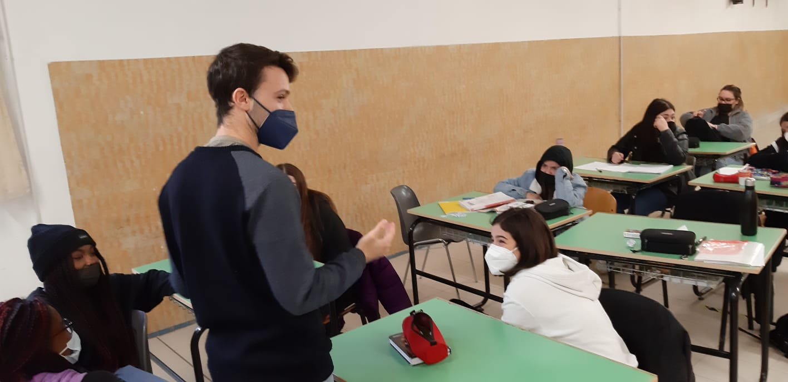
17-29 GENNAIO 2022
Ogni classe ha partecipato a due lezioni sulla Costituzione con esperti dell’Associazione Papa Giovanni XXIII di Reggio Emilia, che ci hanno fornito spunti di riflessione e proposto momenti di confronto.

Slide 10
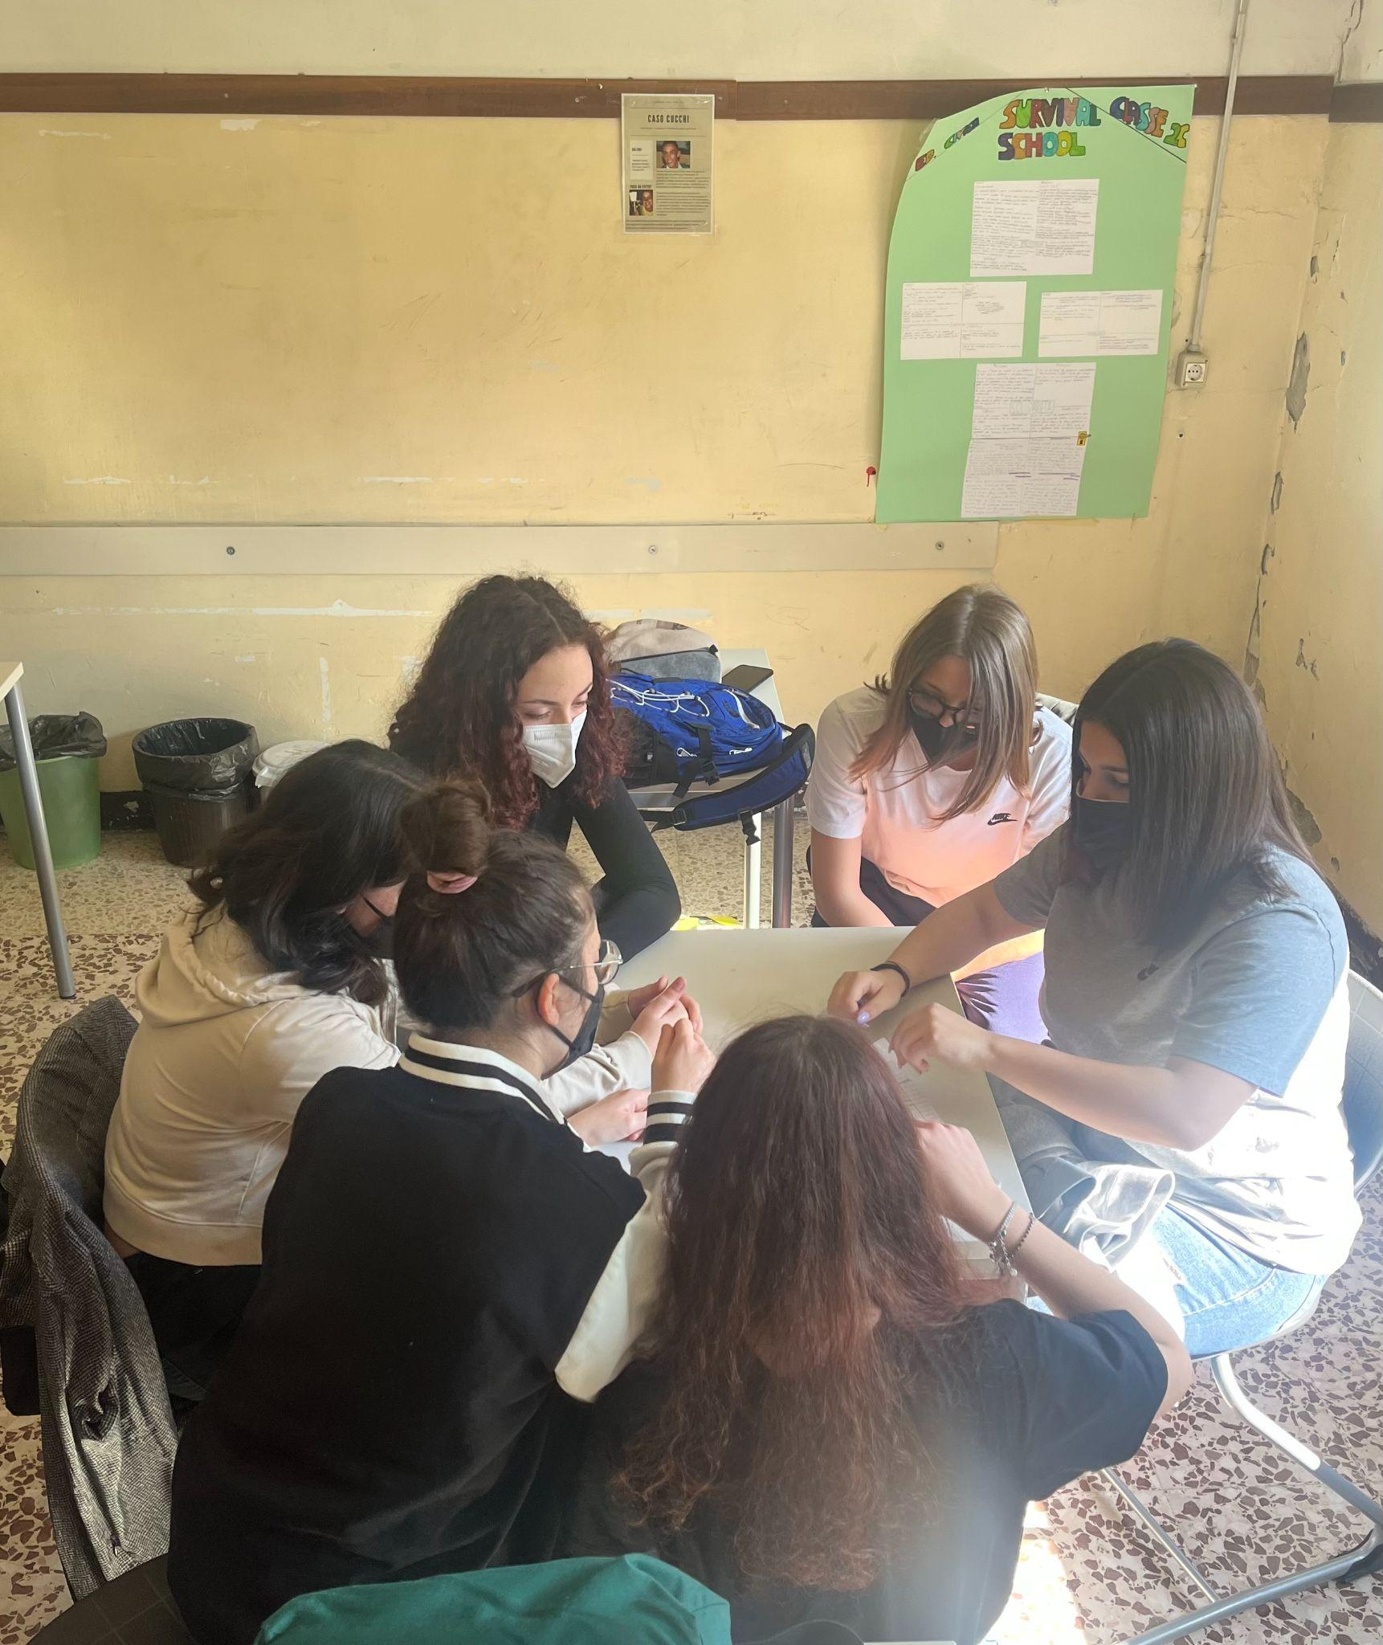
FEBBRAIO 2022
Divisi in gruppi, abbiamo deciso quali prodotti elaborare per ciascun articolo, avendo cura di scegliere per ognuno di essi una diversa modalità di presentazione (video, disegno, foto, collage, meme, tik tok..).

Slide 11
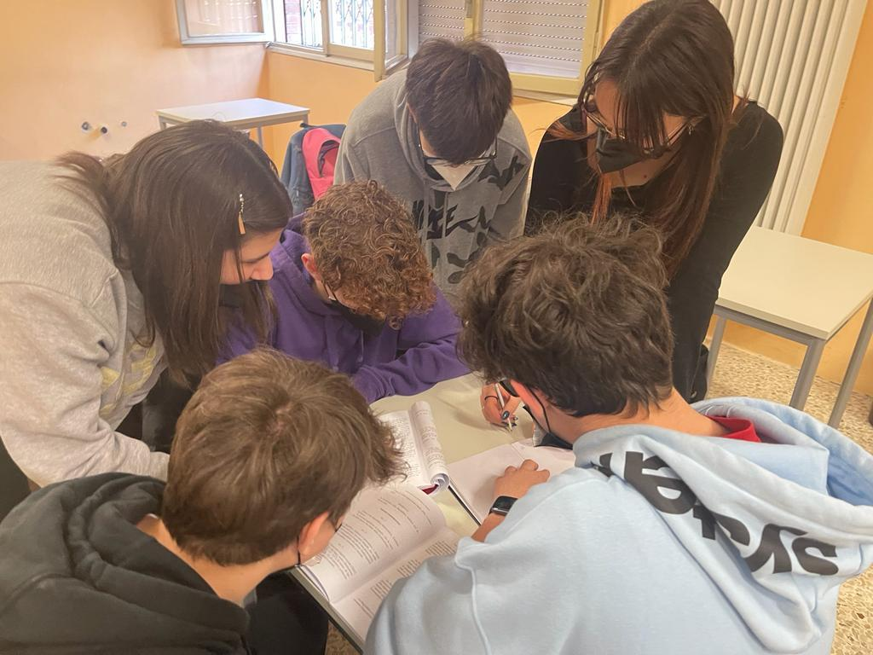
FEBBRAIO 2022
Stabiliti i compiti e attribuiti i ruoli, ci siamo messi all’opera per elaborare i nostri prodotti.

Slide 12
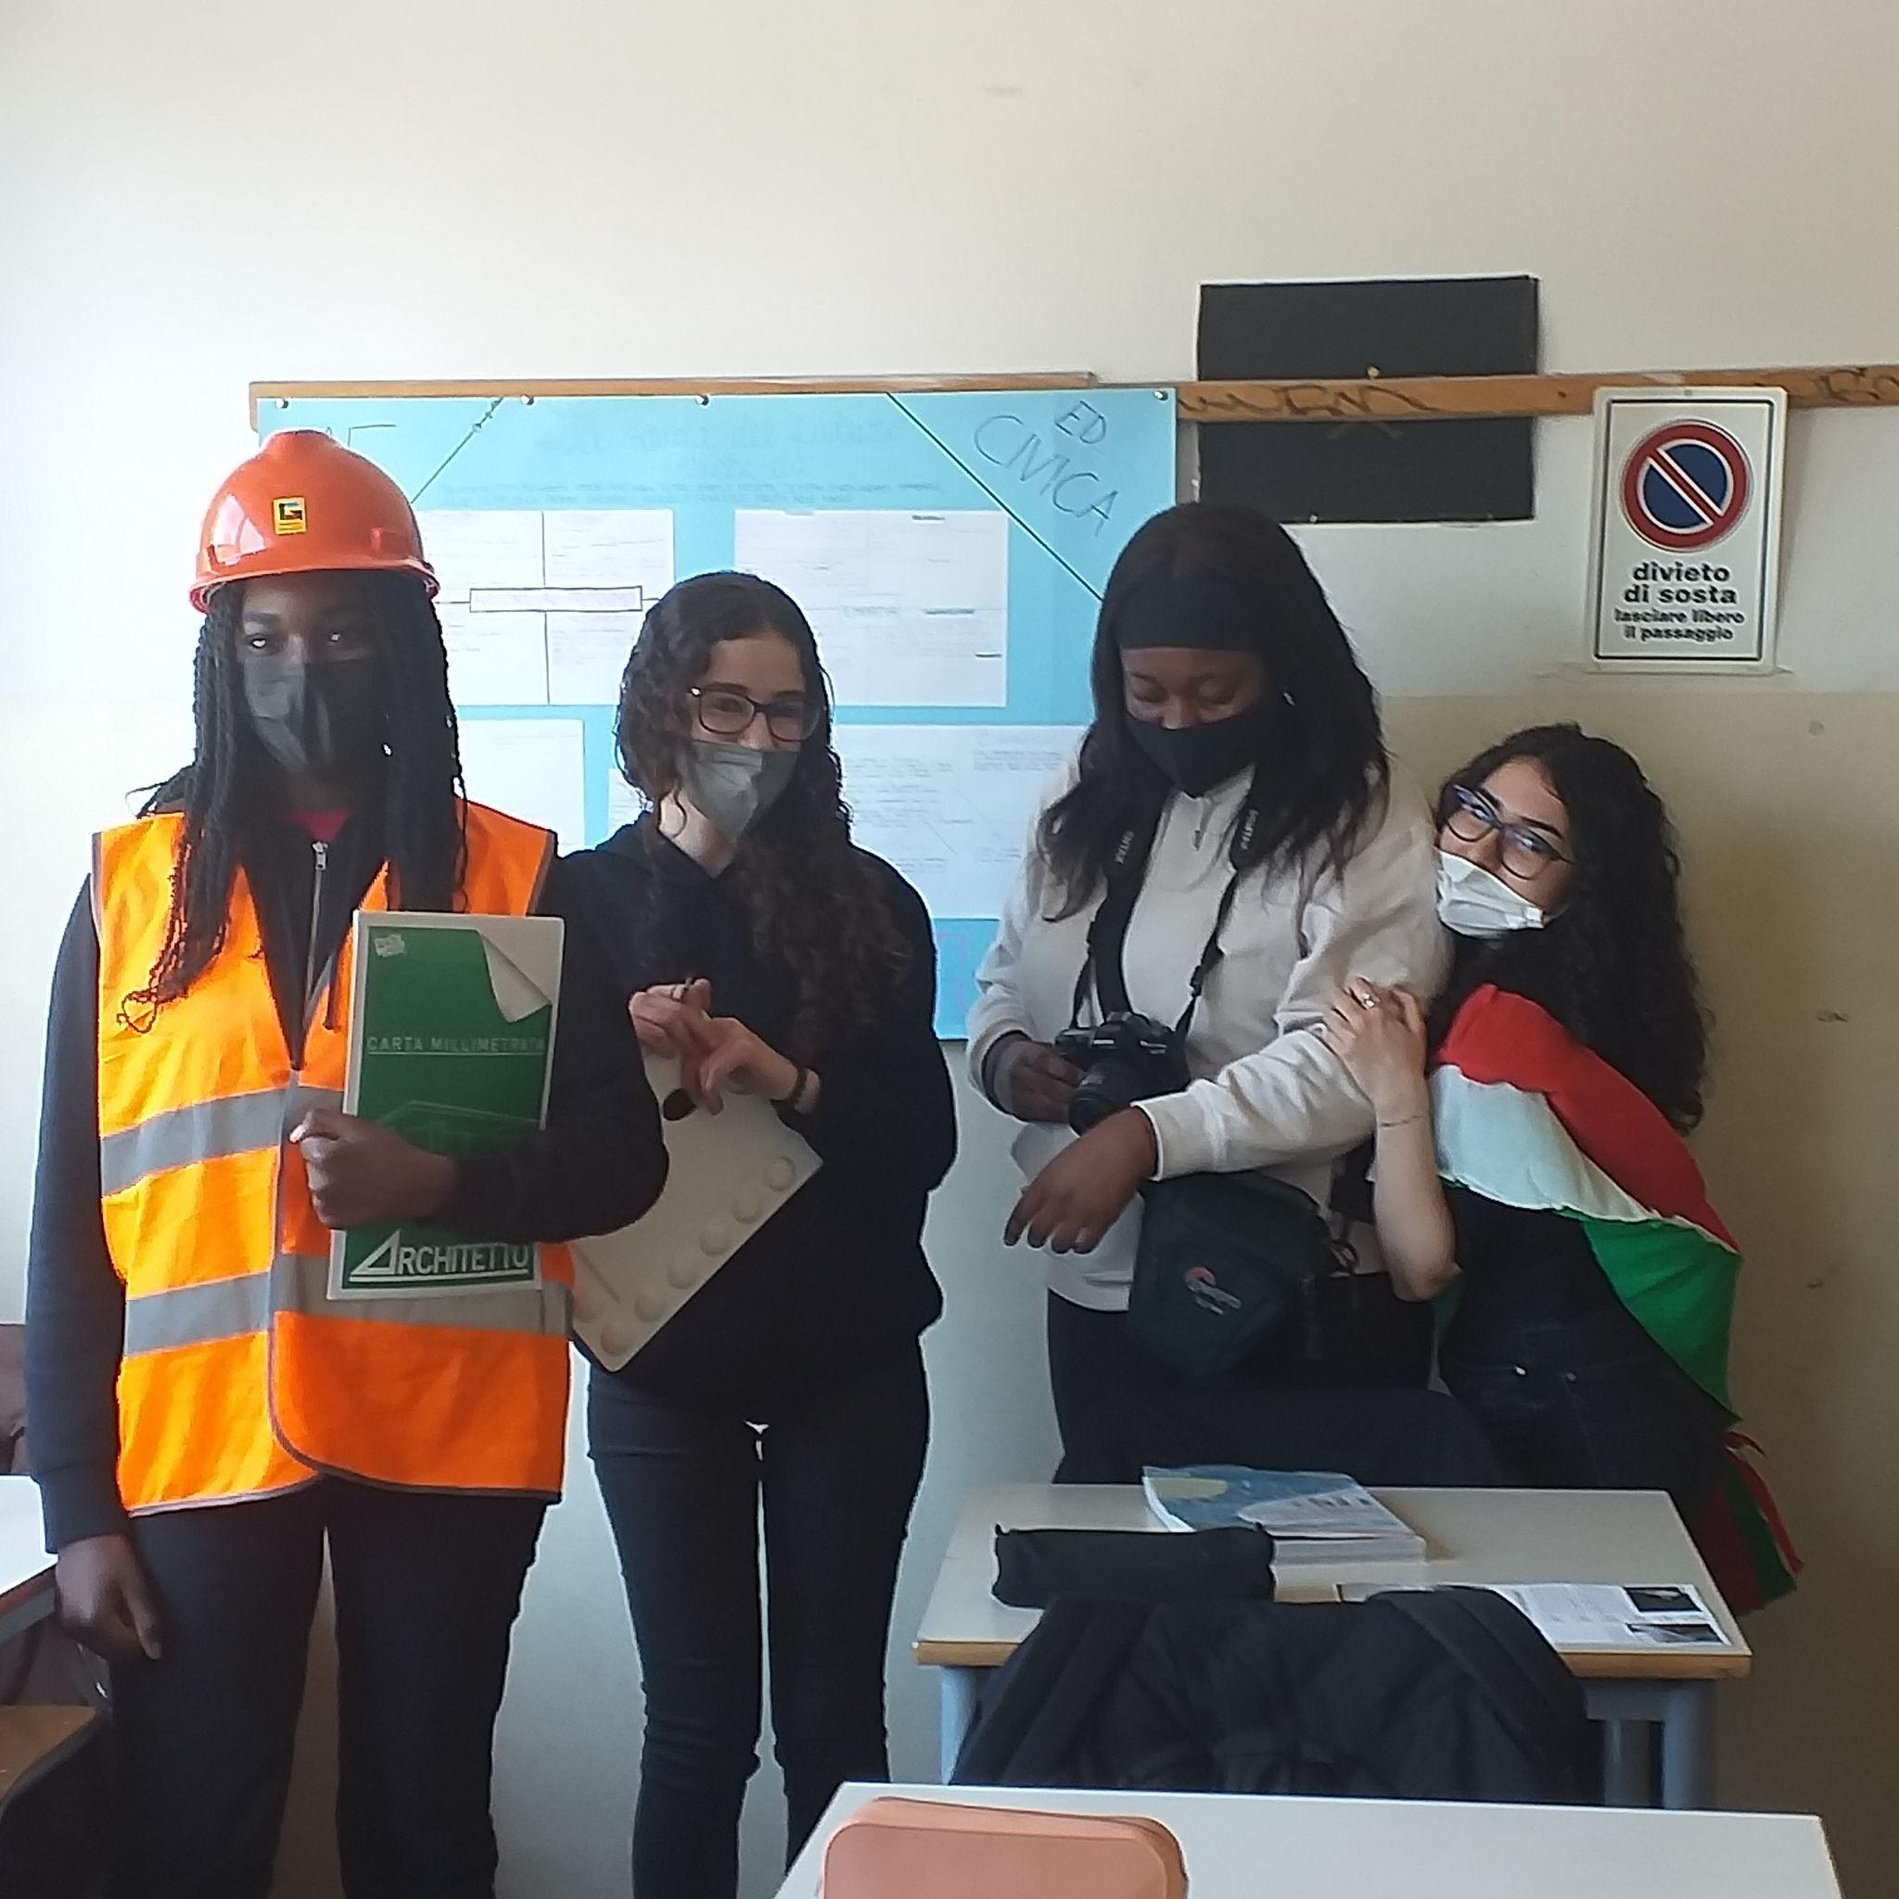
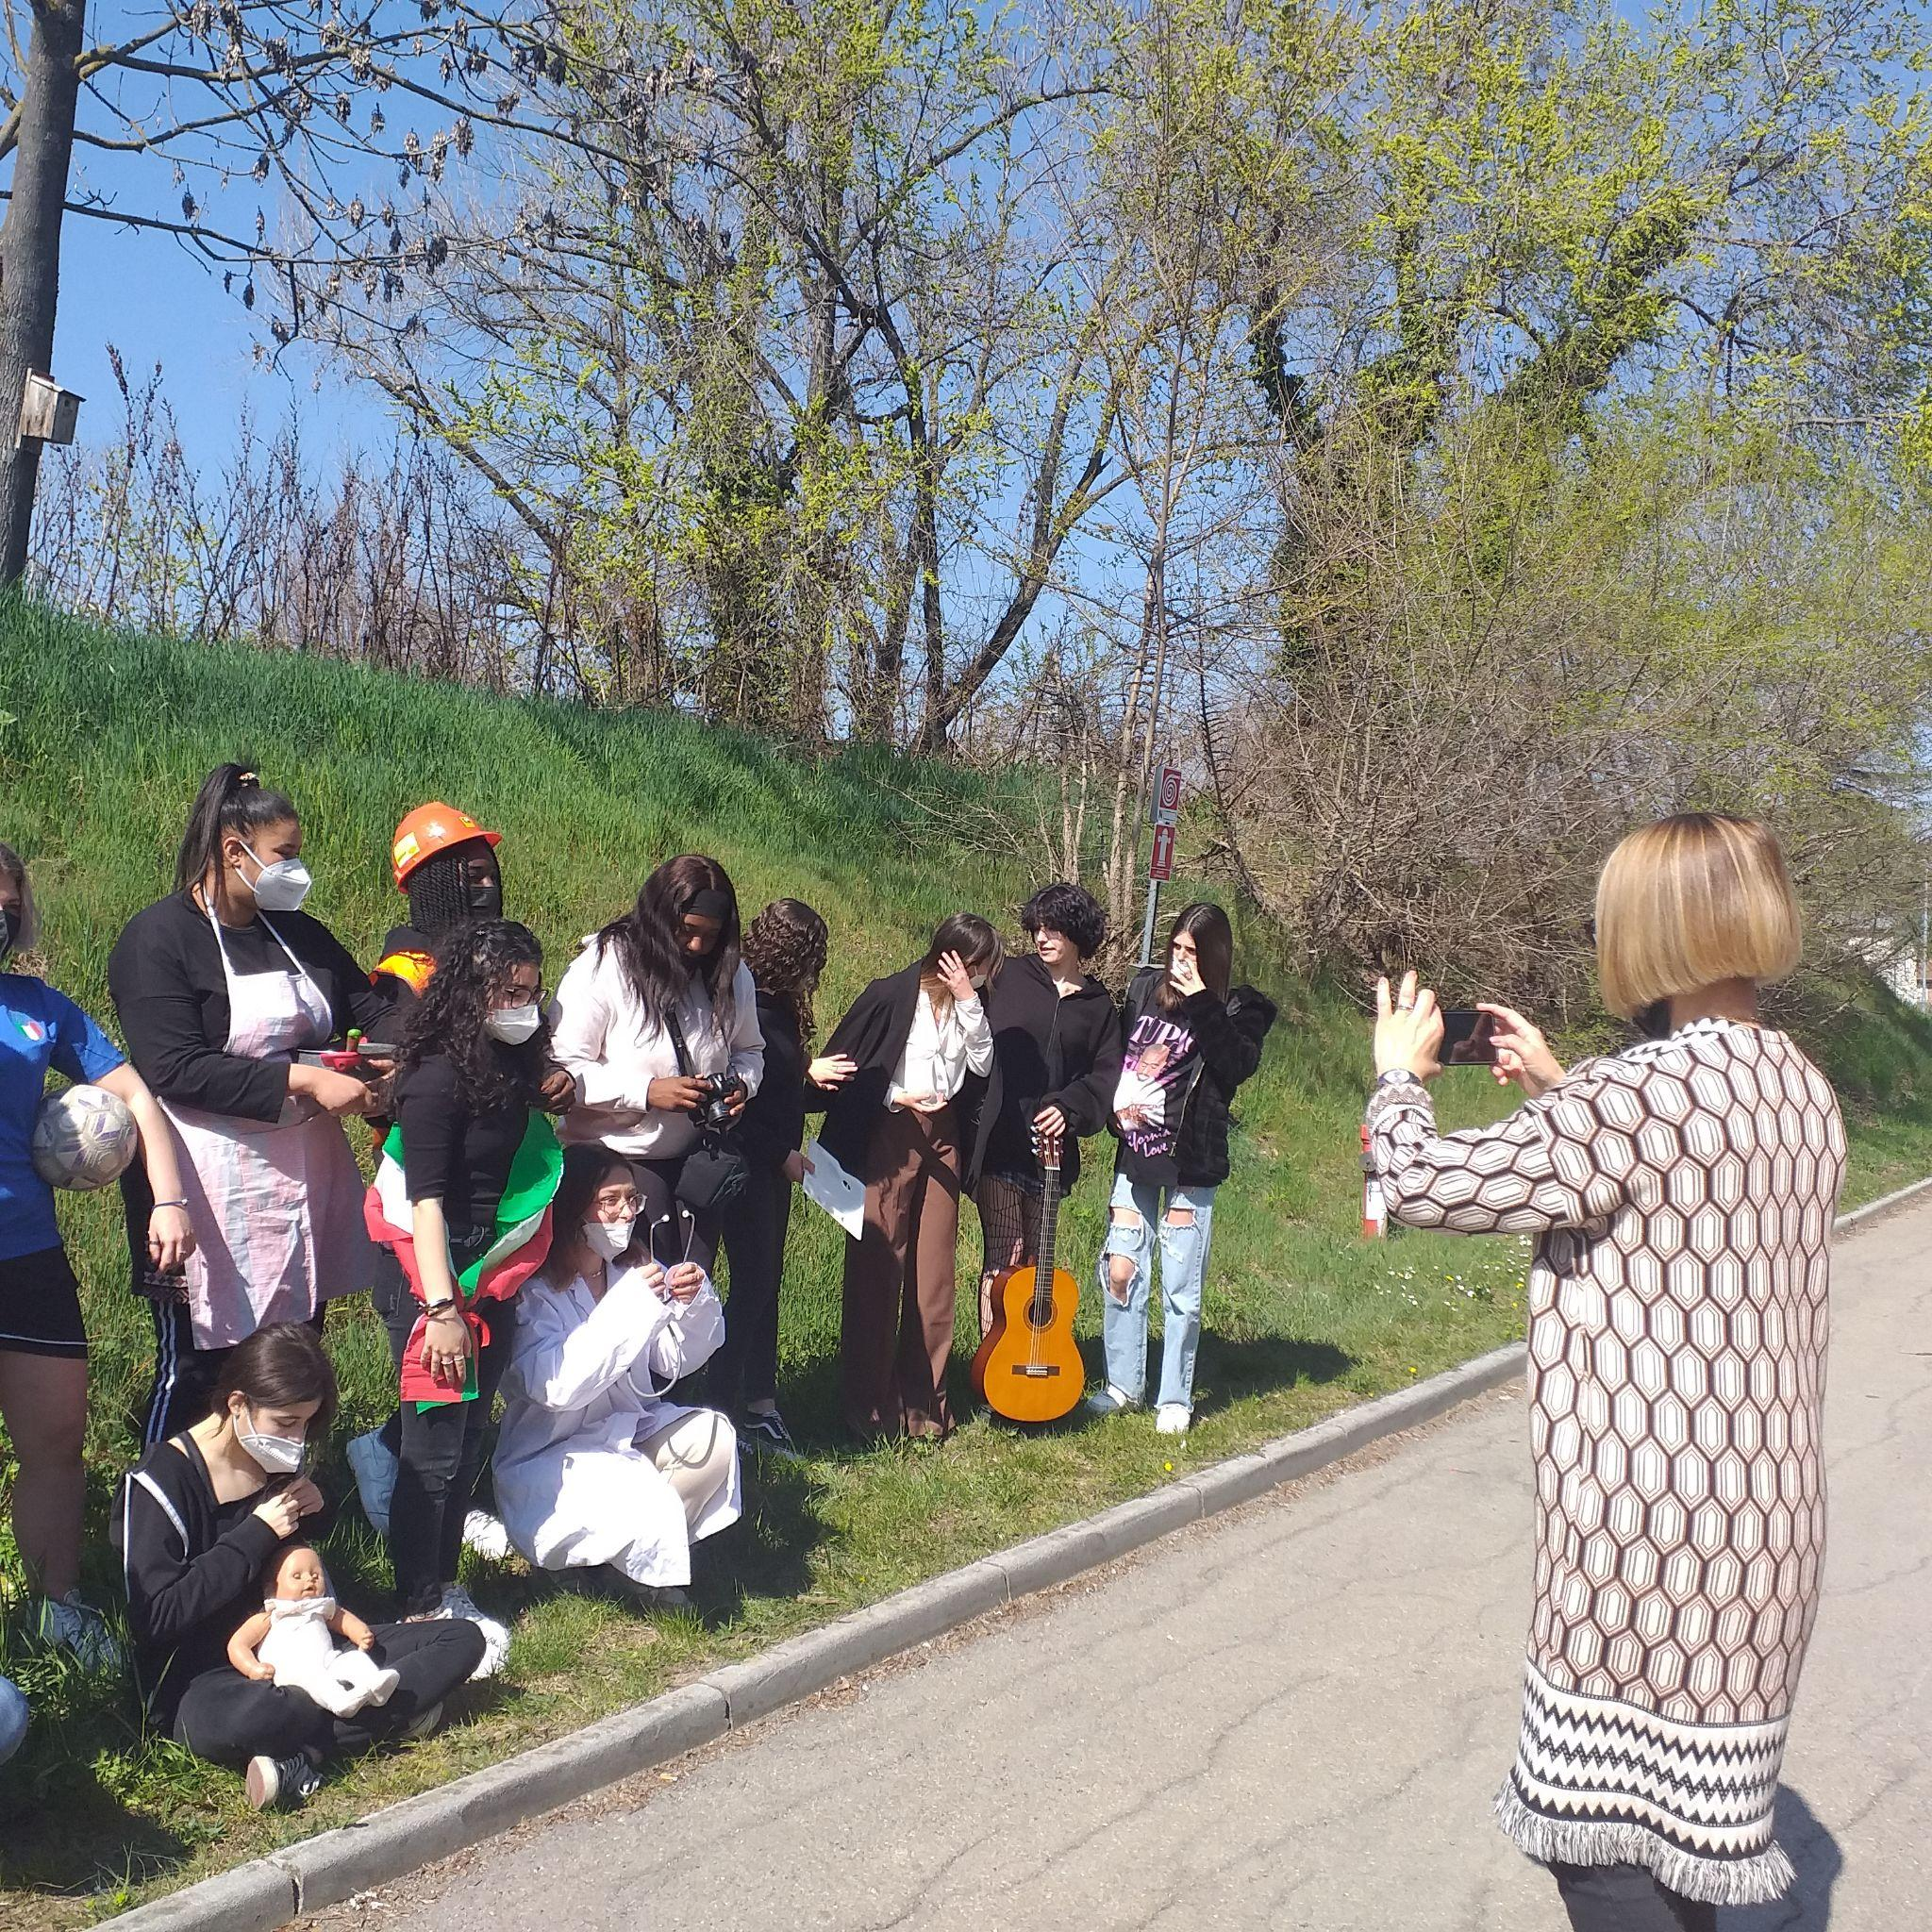
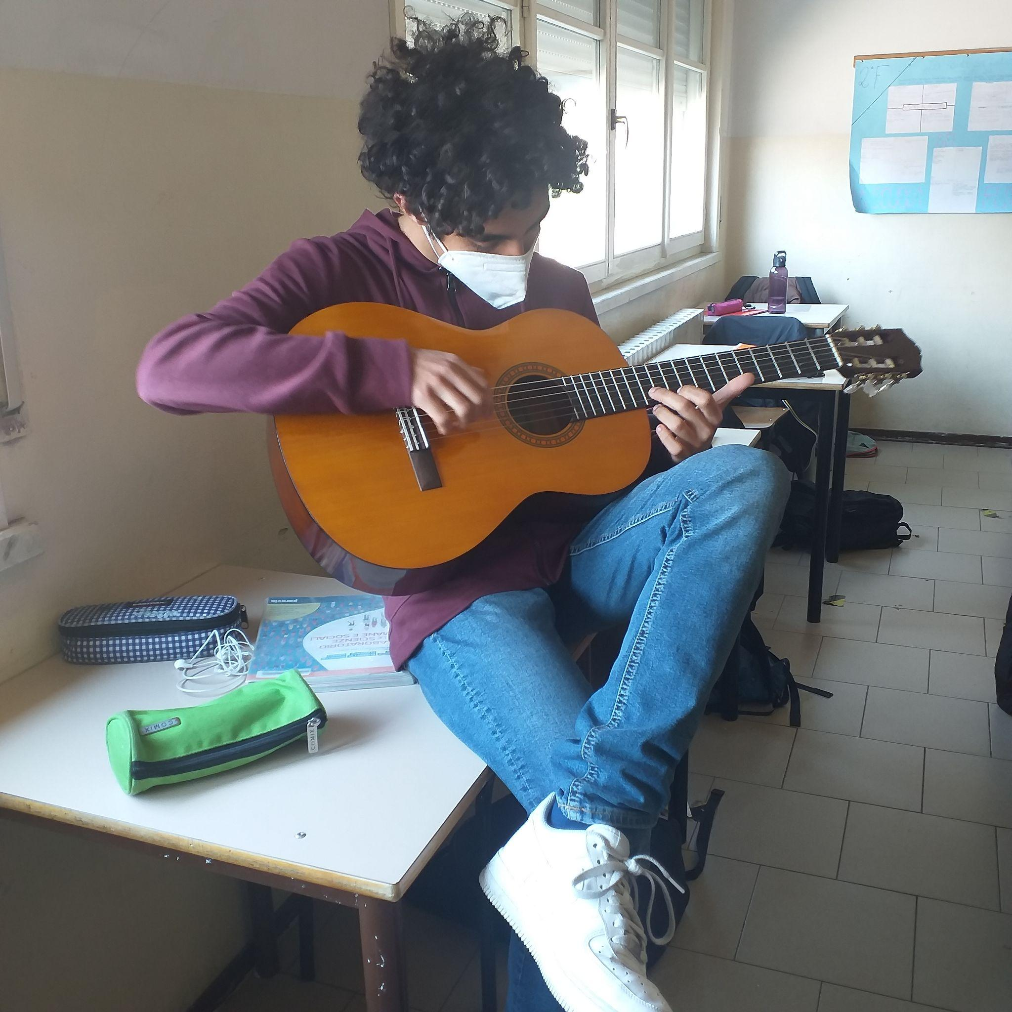
MARZO 2022
Eccoci all’opera…
Preparazione per realizzare la foto relativa all’articolo 37 sulla tutela del lavoro femminile.
CLASSE 2ªF

Slide 13
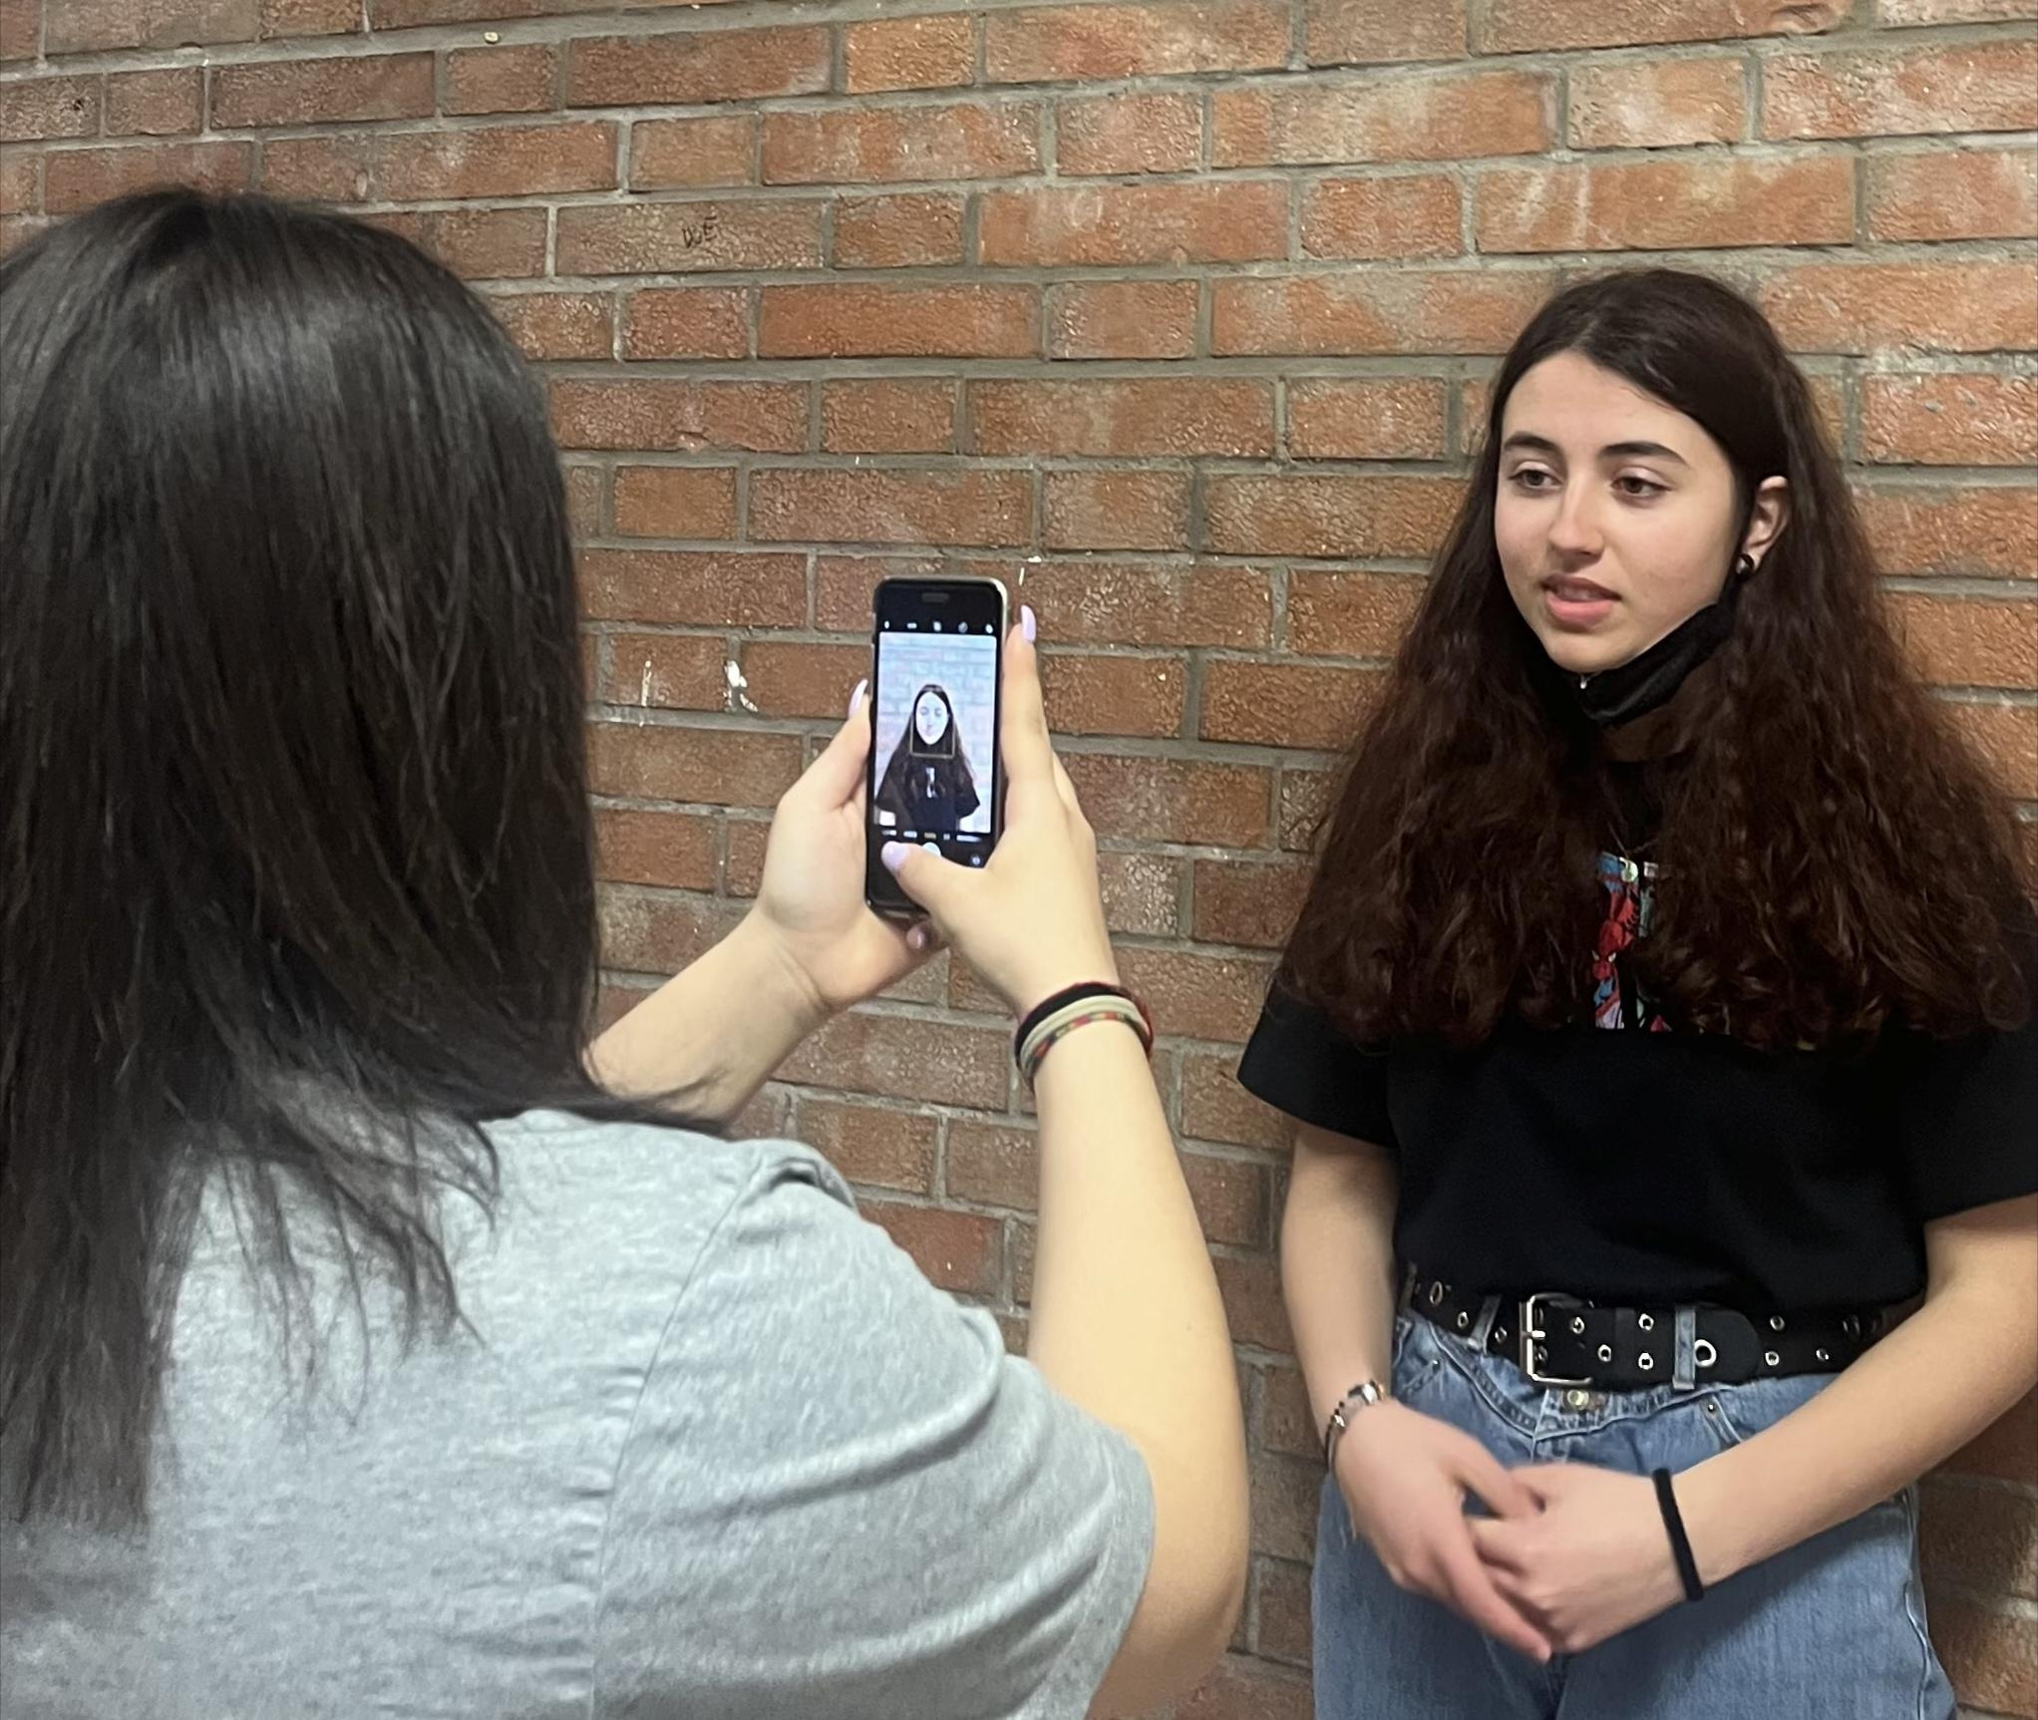
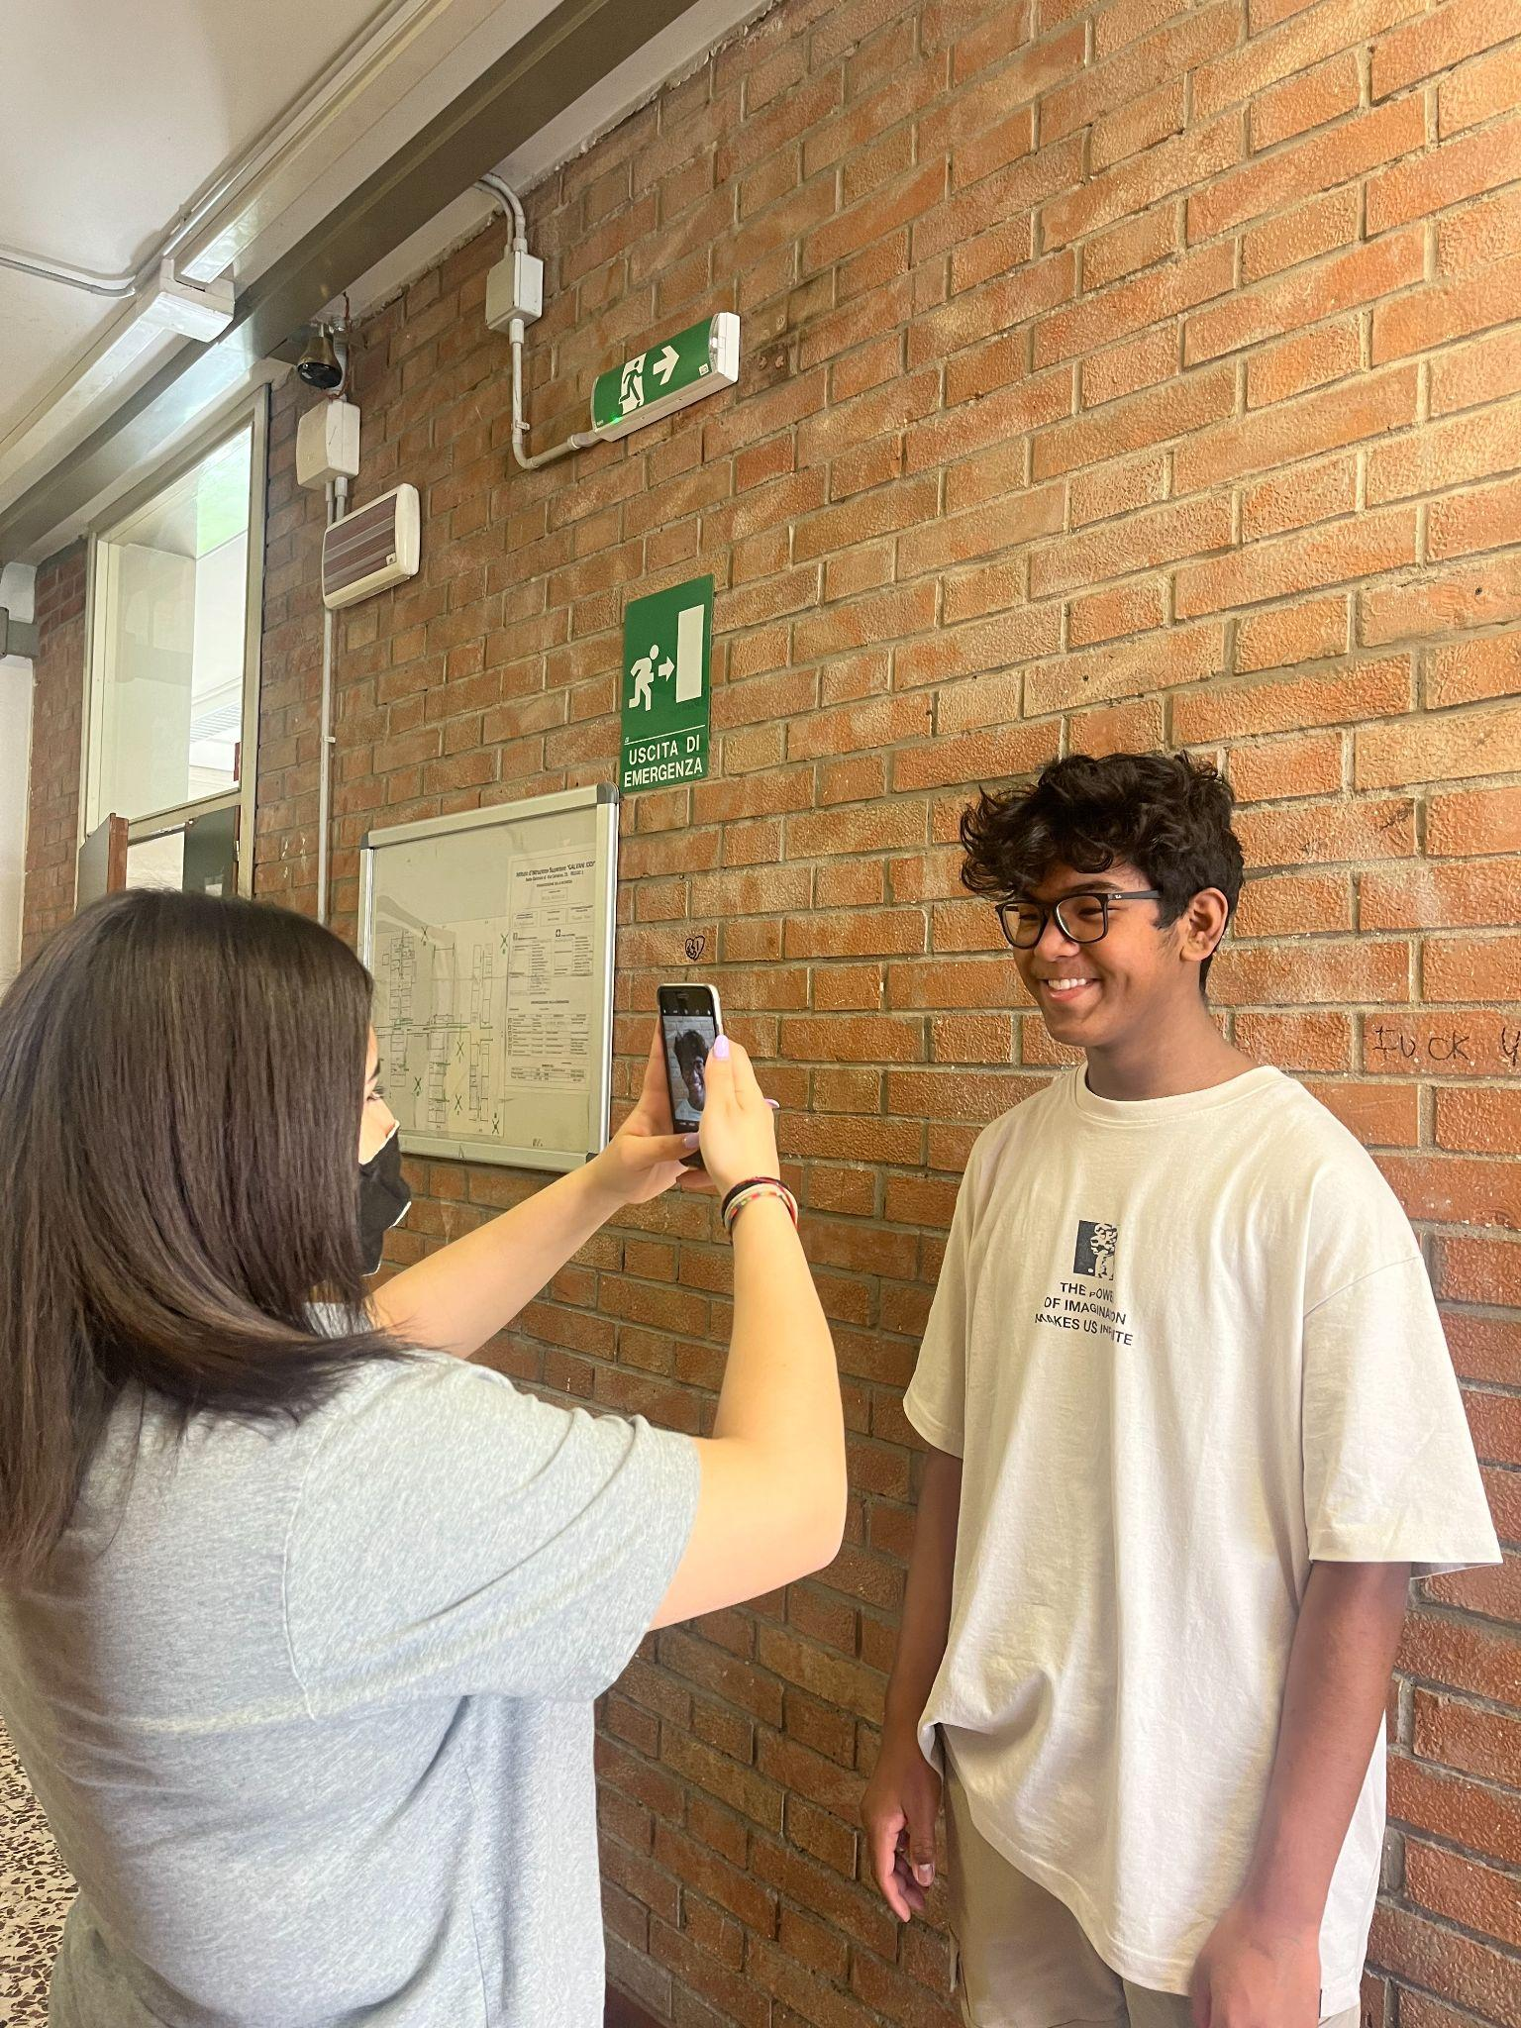
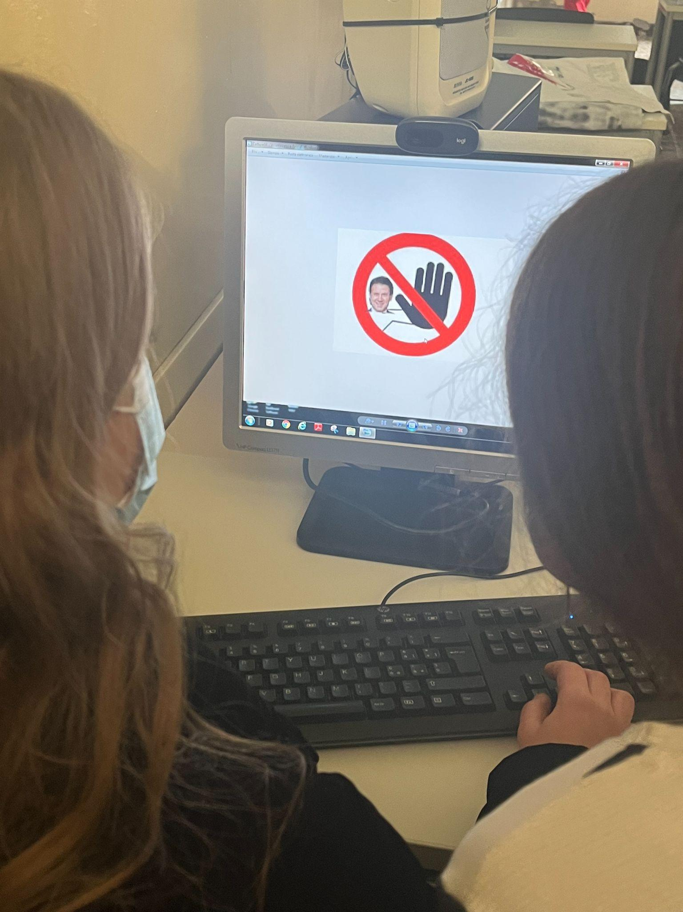
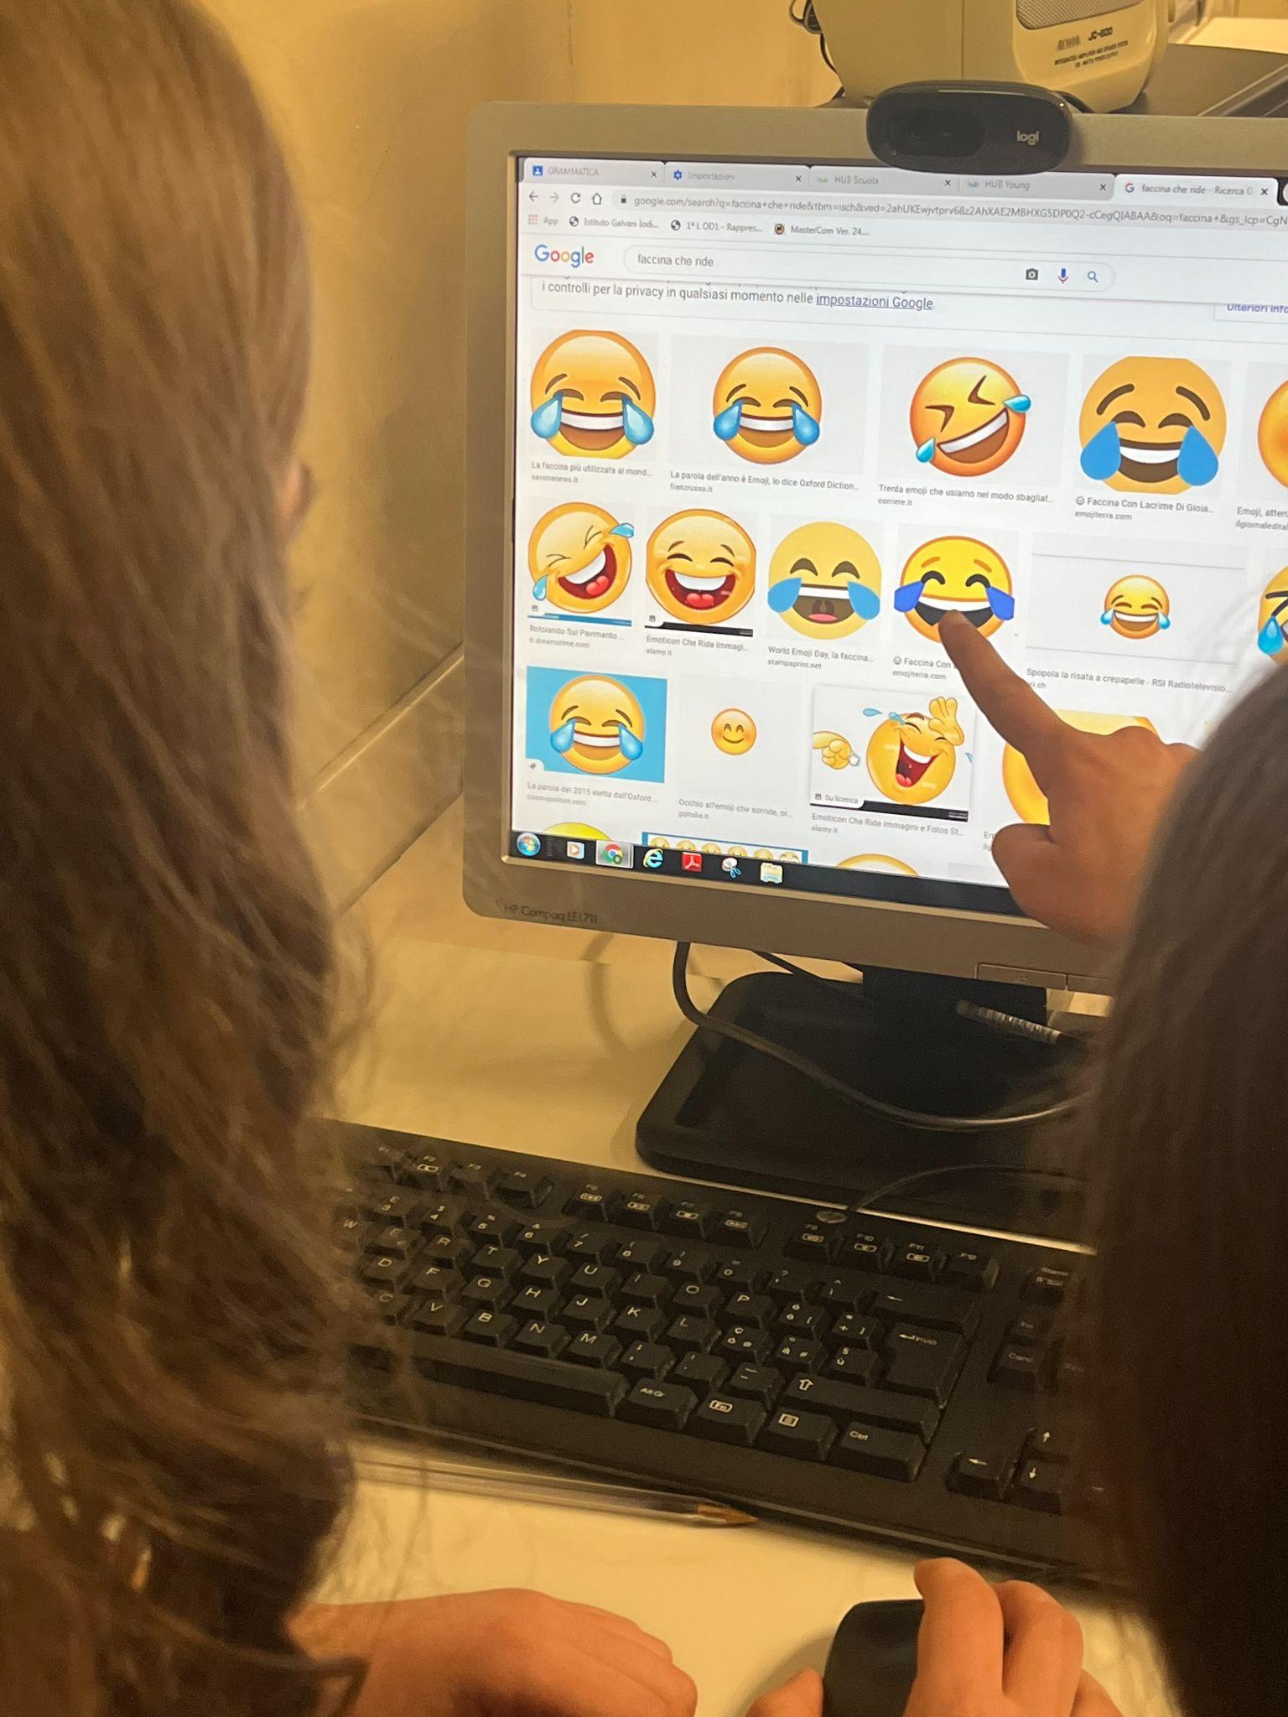
MARZO 2022
La classe 2ªC impegnata nella realizzazione del meme dell’articolo 13, dello spot dell’articolo 16 e del video dell’articolo 21.

Slide 14
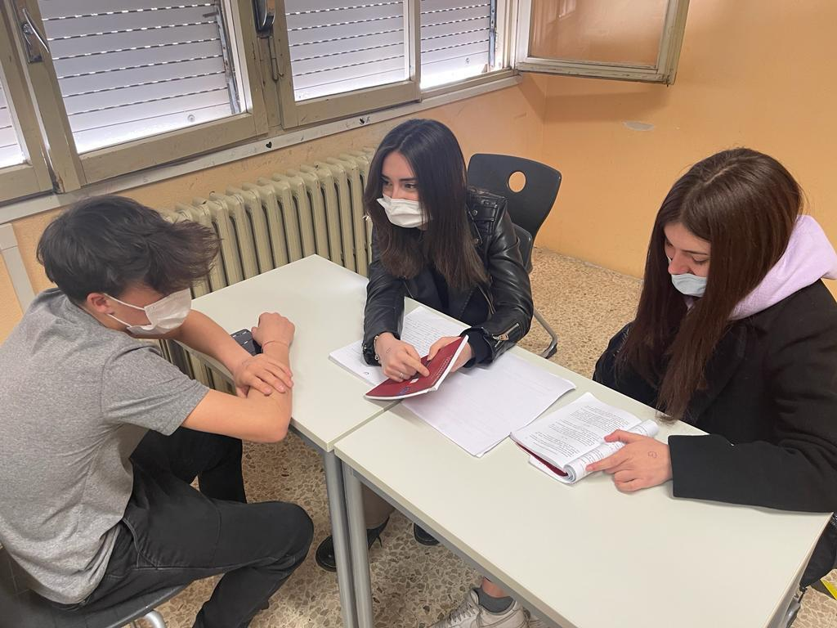
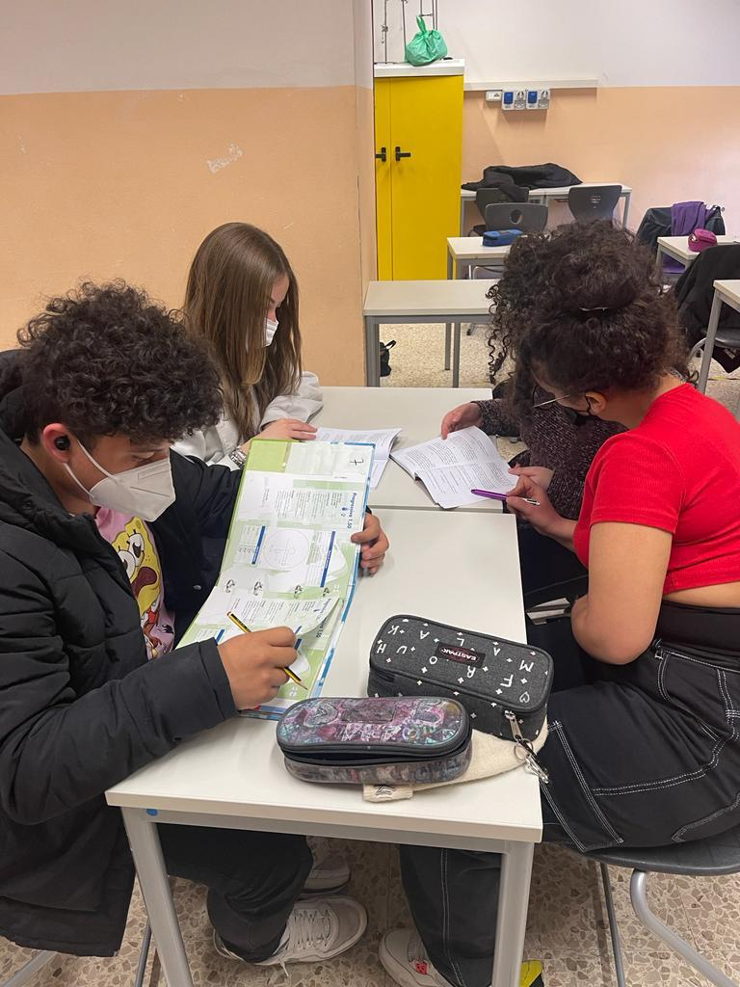
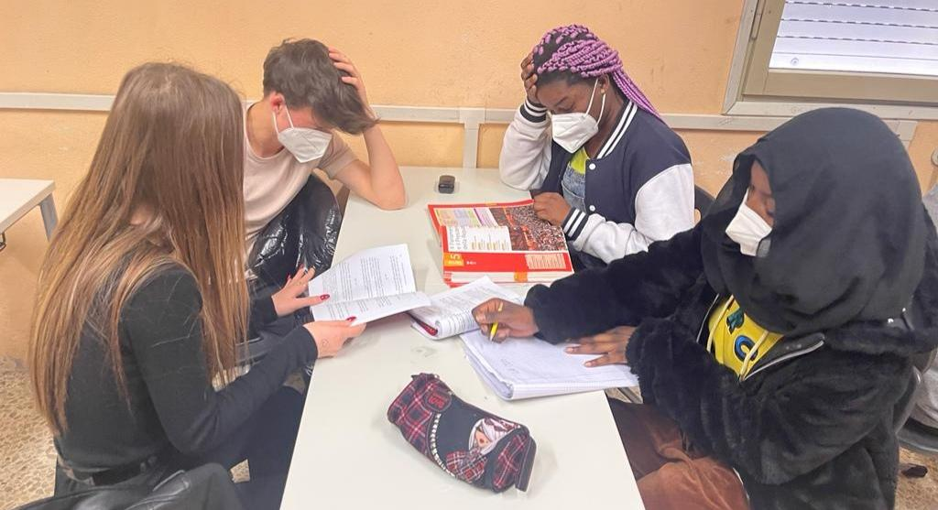
MARZO 2022
La classe 2ªA in attività!

Slide 15
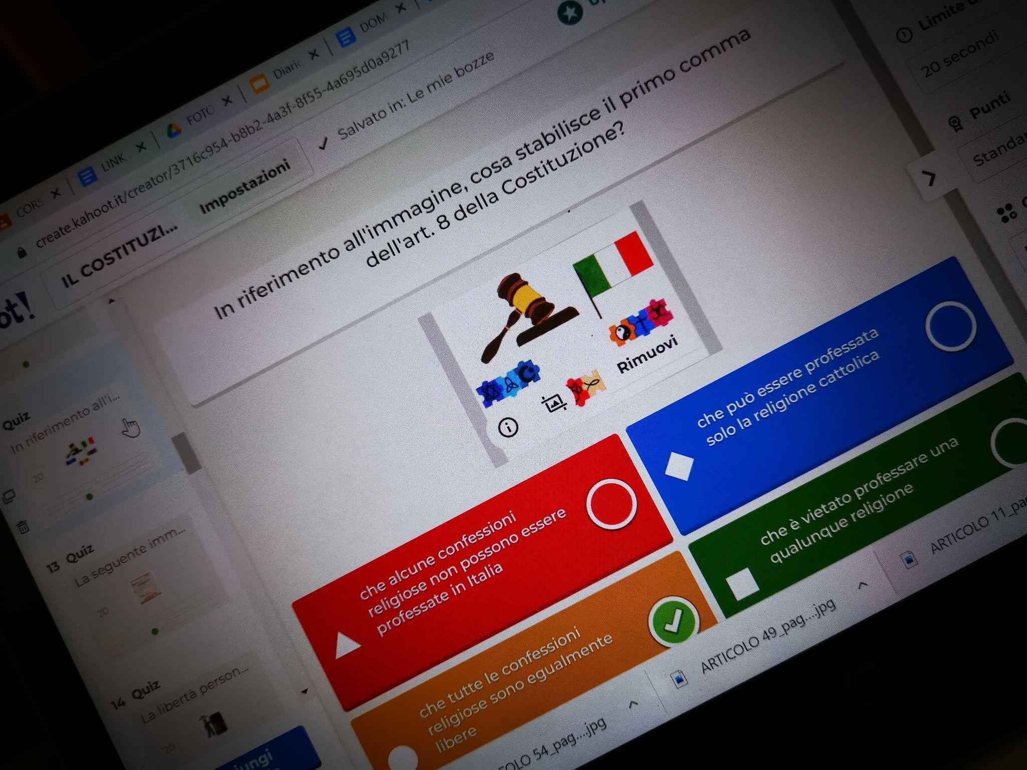
MARZO 2022
E’ in fase di elaborazione il nostro kahoot!

